Slide 1
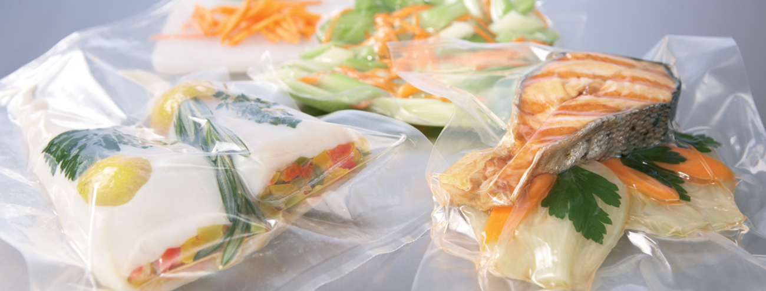
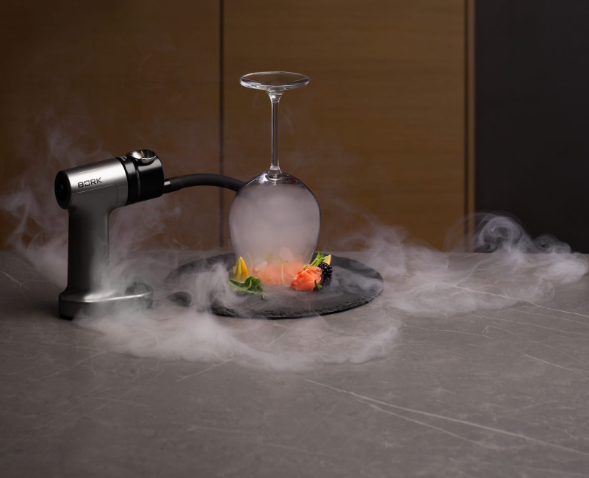
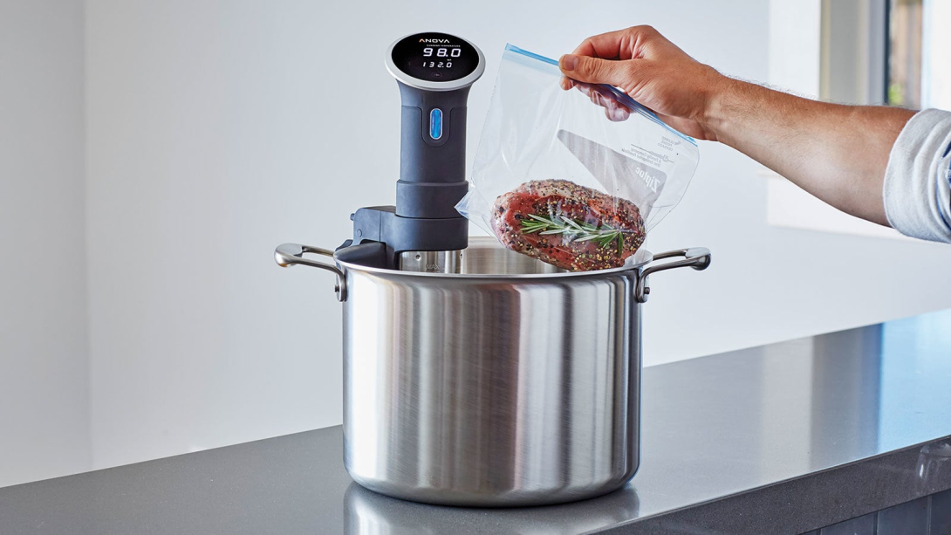
Технологии: cook&chill, smokinggum, cookvac.
Подготовила: Войнова Мария Юрьевна

Slide 2
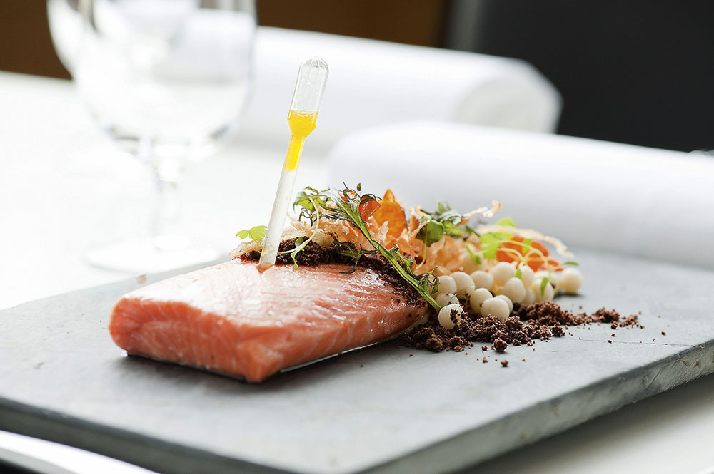
Сook&chill
Cook and chill (с англ. — приготовление и охлаждение) — комплексная технология тепловой обработки и быстрого охлаждения продукта до температуры 5°С. Она дает возможность одновременно готовить любое количество разнообразных продуктов, сохраняя их пищевую ценность, обеспечивая стабильное качество блюд.
Суть технологии заключается в приготовлении продукта с последующим интенсивным охлаждением. Готовая пища охлаждается, быстро минуя «опасную зону» от 65°C до 5°C, что предотвращает развитие болезнетворных микроорганизмов. После такого охлаждения блюда хранятся в холодильном шкафу при температуре от 1°C до 4°C в течение длительного срока (по крайней мере, 5 дней, а в некоторых случаях — до 21 дня), затем разогревается и подается к столу в короткое время.
Система рассчитана на создание запаса готовых охлажденных блюд, приготовленных с соблюдением мер безопасности, который в дальнейшем может расходоваться по мере необходимости.

Slide 3
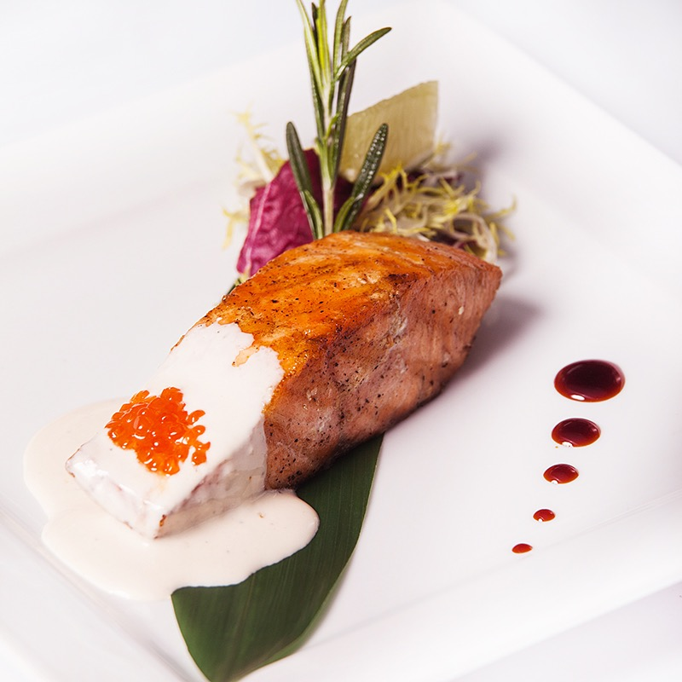
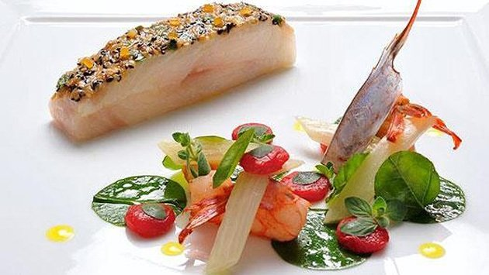
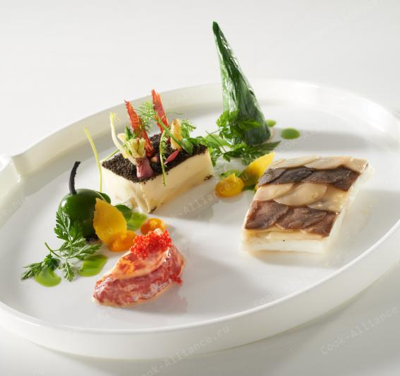
Преимущества
Экономия времени и трудозатрат
Стабильное качество
Оптимизация производственных процессов
Работа с большими объемами
Высокая пищевая безопасность
Высокое качество сервиса
Наличие в меню всех блюд
Сокращение отходов
Отсутствие запар
Рост прибыльности

Slide 4
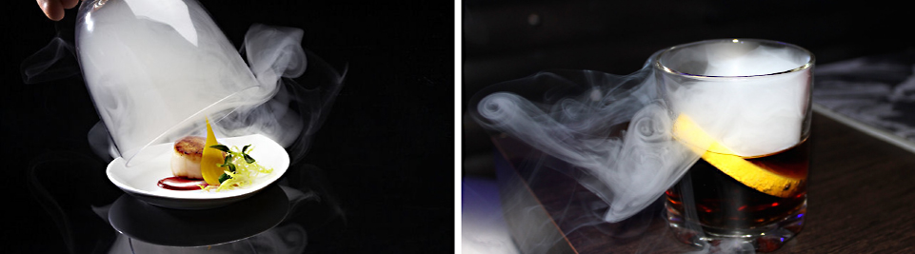
Smokinggum
Вместо громоздкой коптильни используется похожий на пистолет компактный ручной аппарат, который позволяет всего за пару минут приготовить блюдо «с дымком».
Продукты, обычно не предназначенные для копчения, с помощью Smoking Gun раскрывают новые оттенки вкуса, а аромат копченых блюд усиливается. Для людей с ограничениями в питании можно готовить диетические блюда с натуральным запахом копченостей.
В дымовую камеру Smoking Gun закладывают древесные опилки и другие дымящиеся мелкие ингредиенты, например, сухие чайные листья, травы, специи. Их поджигают и дым направляется по гибкому шлангу к блюду или напитку, накрытому крышкой, стеклянным колпаком, пластиковой пленкой и т.п. Через несколько минут получается эффектно дымящееся блюдо с копченым вкусом и уникальным терпким ароматом.

Slide 5
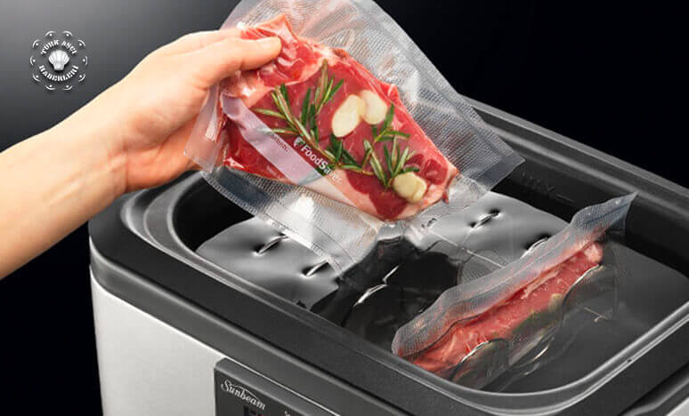
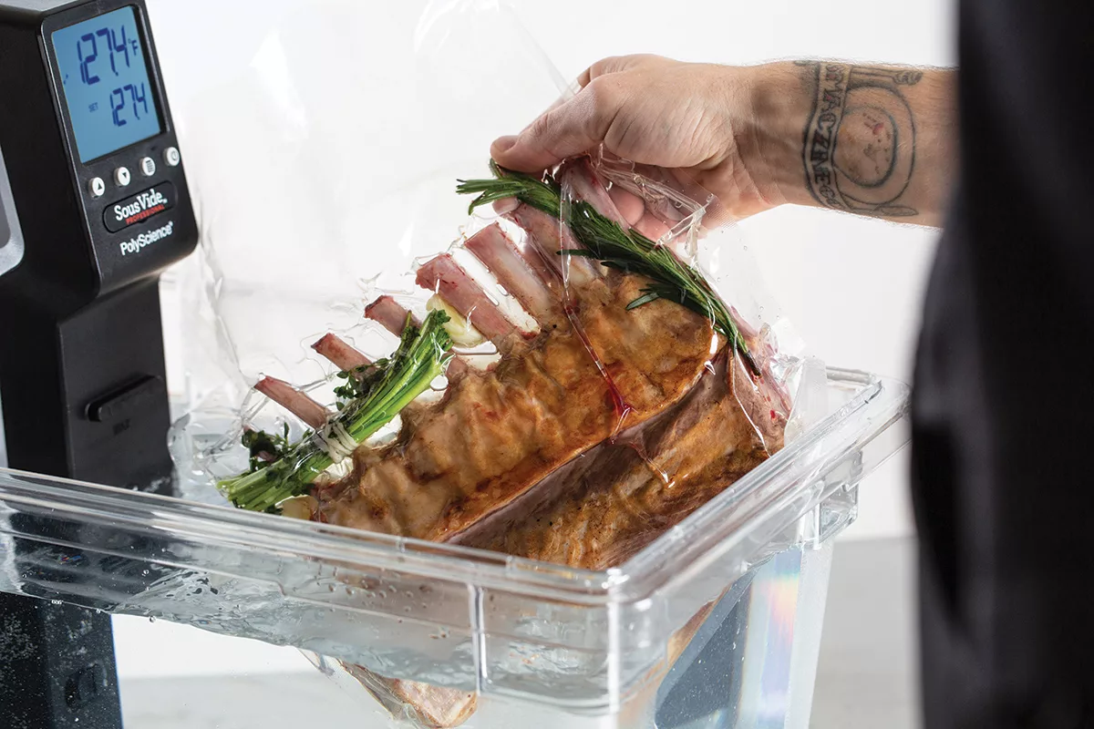
Cookvac
Cookvac является компактным прибором для приготовления пищи и пропитки в вакууме. Прибор представляет собой вакуумную кастрюлю, которая искусственно создает низкое давление при отсутствии кислорода, что значительно снижает температуру жарки или тушения, сохраняя текстуру, цвет и питательные вещества продукта. Кроме того, Cookvac создает эффект губки, поскольку, когда давление в кастрюле восстанавливается, продукт впитывает всю жидкость вокруг него, позволяя достигать бесконечного количества сочетаний ингредиентов и вкусов.
Приготовление пищи в вакууме – это способ приготовления «аль денте». Это обработка продуктов при температуре ниже 100 °C и не доведение жидкости или продукта в жидкости до кипения. Нехватка кислорода не позволяет продуктам, особенно красного цвета (миоглобиносодержащим продуктам и ярким овощам), окисляться и терять свой первоначальный насыщенный цвет. Эффект пропитки осуществляется на клеточном уровне: маринад (соус или рассол) через поры продукта проникает внутрь и удерживается там.

Slide 6
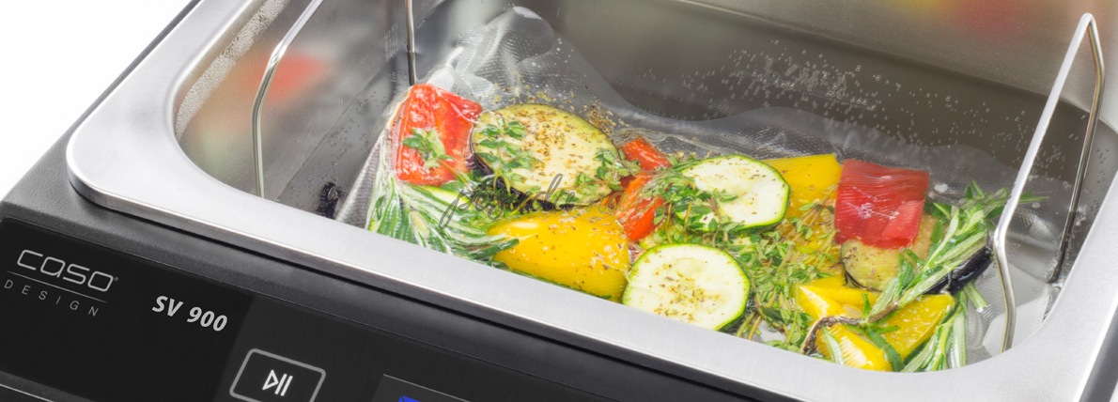
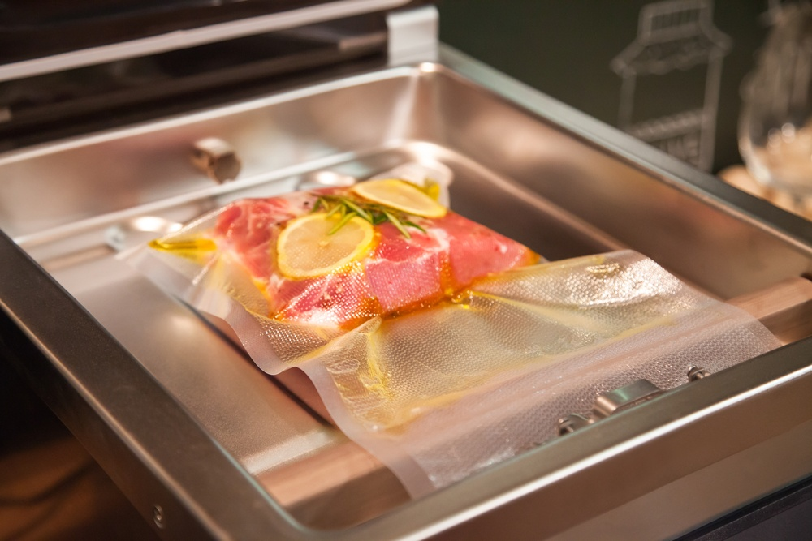
При жарке в масле пища обрабатывается при температуре от 170–180 °C и выше. Эти процессы вызывают окисление масла и потерю питательных веществ. В аппарате Cookvac можно жарить при температуре 90 °C, что увеличивает срок годности масла в 7–8 раз! Кроме того при таком виде жарения продукт сохраняет все полезные свойства и приобретает неповторимый вкус.
Вакуумная пропитка продукта работает по следующему принципу: в процессе повышения температуры в толще продукта начинает расширяться атмосферный воздух, который испаряется в виде пара и конденсата на поверхности; при резком перепаде давления и его снижении, продукт начинает впитывать в себя окружающую среду. Если это воздух, то продукт деформируется, если среда жидкая – он насытится жидкой средой.
Вакуумная пропитка ускоряет процесс впитывания маринадов: уксусов, соли, специй, мясного сока, бульона и т. д. При этом текстура не нарушается, поскольку вакуумирование проходит поэтапно и процент вакуума регулируется автоматически.

Slide 7
